Slide 1
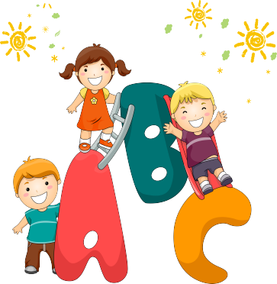

Slide 3
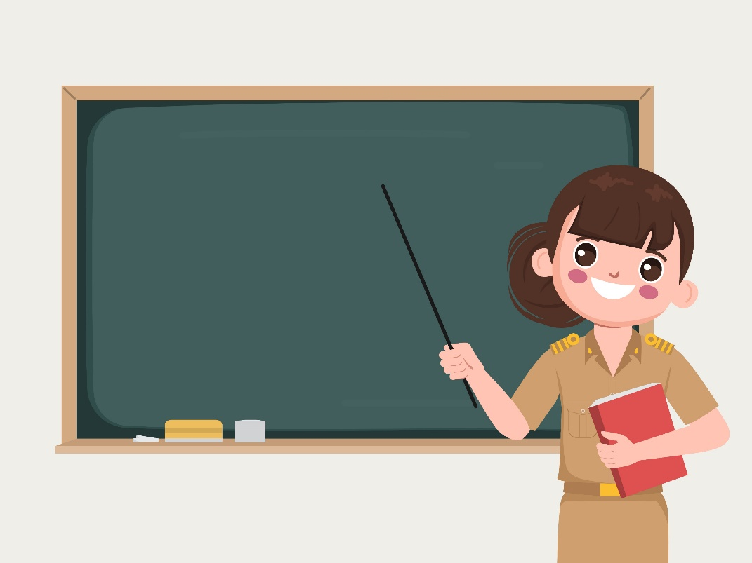

Slide 4
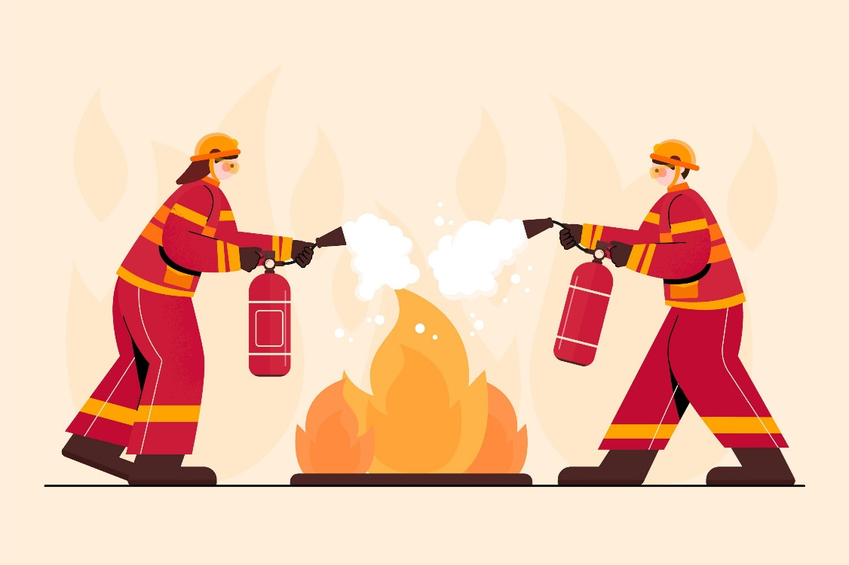

Slide 5
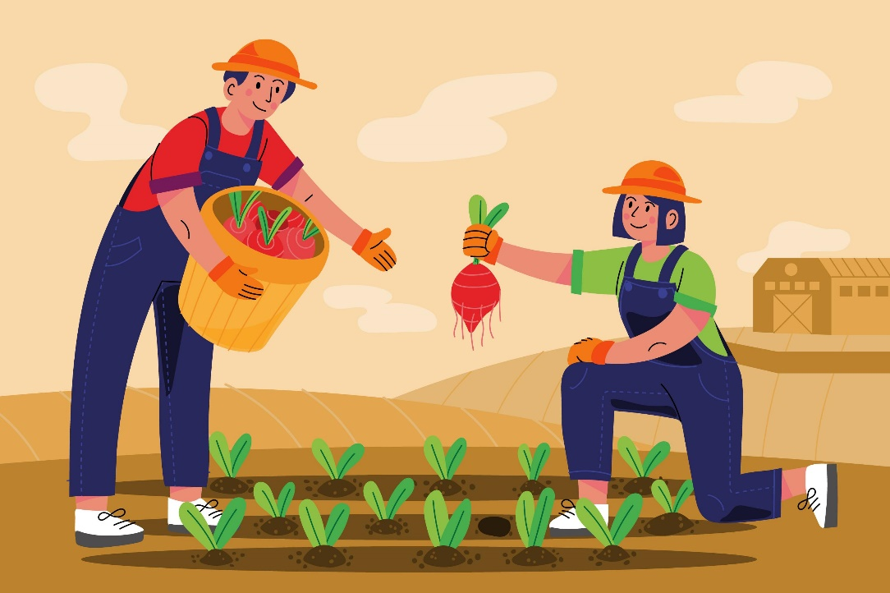

Slide 6
Thứ ngày tháng 01 năm 2022
Đạo đức
Bài 9. Kính trọng biết ơn người lao động

Slide 7
Yêu cầu cần đạt
.
1
Hiểu mọi của cải trong xã hội có được là nhờ những người lao động..
2
Có những hành vi văn hoá , đúng đắn với người lao động.
3
Kính trọng , biết ơn người lao động.

Slide 8
KHÁM PHÁ

Slide 9
Đọc truyện:
BUỔI HỌC ĐẦU TIÊN
HĐ1

Slide 11
Vì các bạn đó nghĩ rằng: bố mẹ bạn Hà làm nghề quét rác, không đáng được kính trọng như những nghề mà bố mẹ các bạn ấy làm.

Slide 12
Nếu em là bạn cùng lớp với Hà thì em sẽ không cười Hà vì bố mẹ bạn ấy cũng là những người lao động chân chính. Em sẽ nói các bạn đã cười Hà xin lỗi Hà.

Slide 14
HĐ2

Slide 15
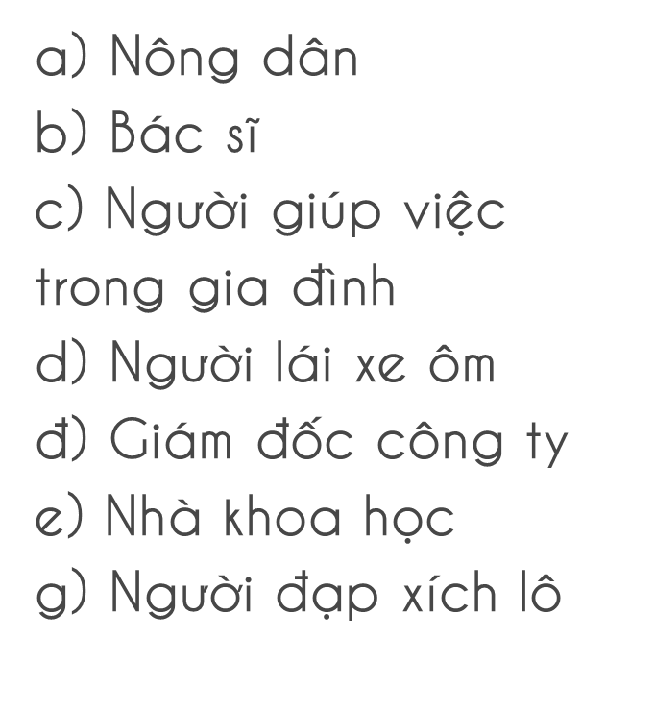
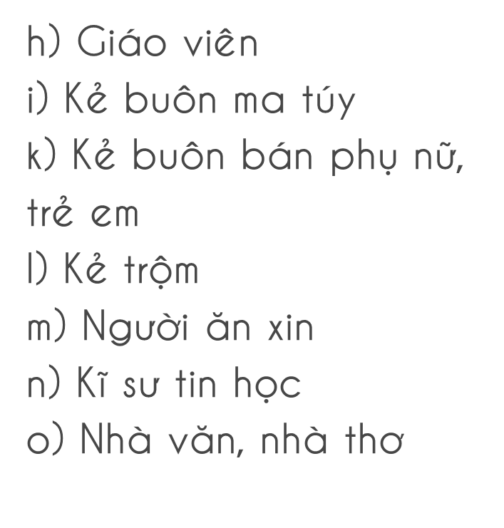

Slide 16
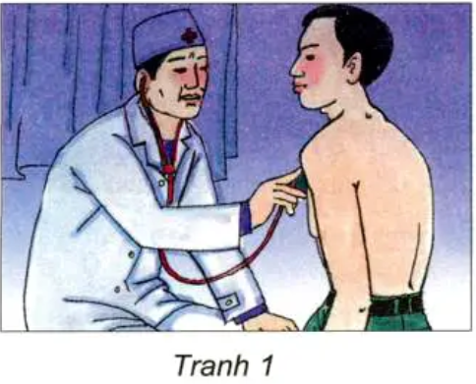
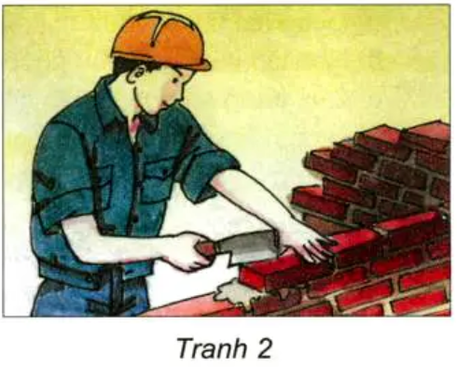

Slide 17
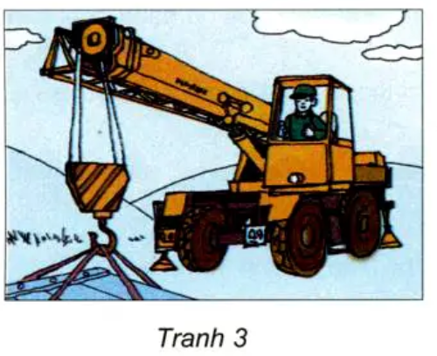
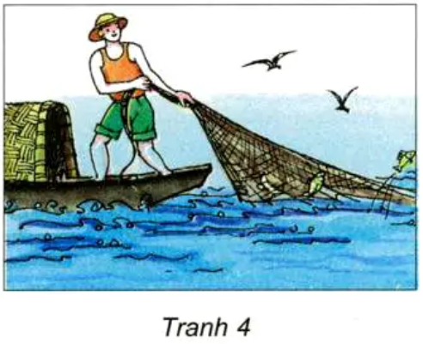

Slide 18
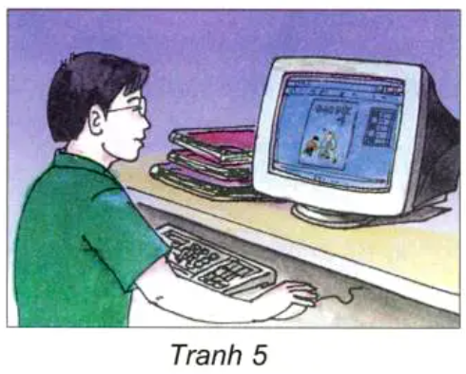
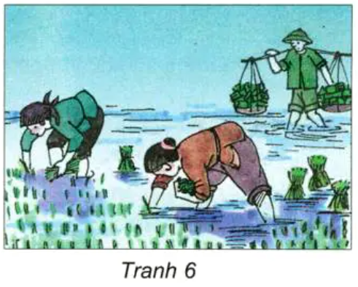

Slide 20
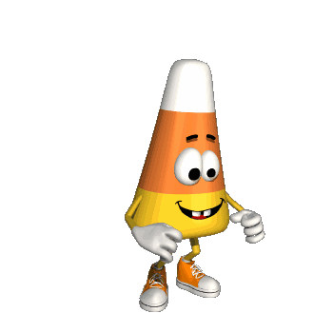
VẬN DỤNG

Slide 21
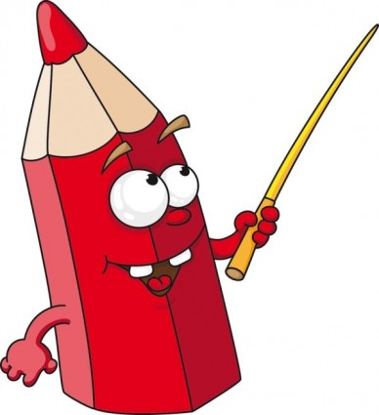
Liên hệ với công việc của bố mẹ em, hãy chia sẻ cho cả lớp biết:
Bố mẹ em làm nghề gì? Công việc của bố mẹ đem lại lợi ích gì? Em phải có thái động, tình cảm như thế nào với bố mẹ?
- Em cần làm gì để tỏ lòng biết ơn đối với bố mẹ?

Slide 22
Qua tiết học hôm nay, các em đã học được điều gì?
Cơm ăn, áo mặc, sách học và mọi của cải khác trong xã hội có được là nhờ những người lao động. Em phải kính trọng và biết ơn người lao động

